Slide 1
Slide 1
ÔN TẬP CHƯƠNG 1
Sau khi học xong chương 1, các em thấy mình đã biết thêm được những kiến thức gì?
Chúng ta cùng nhau hệ thống lại kiến thức nhé!

Slide 2
Slide 2
HỆ THỐNG HÓA KIẾN THỨC
VI LƯỢNG
(Fe, Cu, I….)
2
THÀNH PHẦN HÓA HỌC
CỦA TẾ BÀO
Các nguyên tố hóa học
1
Các phân tử sinh học

Slide 3
Slide 3
CÁC PHÂN TỬ SINH HỌC
CARBOHYDRATE
LIPID
PROTEIN
3

Slide 4
Slide 4
Carbohydrate
4
5
6
-Có vị ngọt, tan trong nước và có tính khử
- Phổ biến đường 5C và đường 6C
- Vd: glucose, fructose, glactose…
- Gồm 2 phân tử đường đơn liên kết với nhau bằng liên kết glycosidic
- Vd: saccharose, maltose, lactose.
Gồm nhiều phân tử đường đơn.
Có kích thước và khối lượng phân tử lớn.
Vd: tinh bột, cellulose, glycogen, chitin.

Slide 5
Slide 5
Lipid đơn giản
Dầu, mỡ, sáp
LIPID
Lipid phức tạp
Cholesterol, phospholipid…

Slide 6
Slide 6
- Cấu tạo từ 4 loại nu: A, T, G, X
- Mạch xoắn kép
- Lưu trữ và truyền đạt thông tin di truyền.
7
Nucleic acid
- Cấu tạo từ 4 loại nu: A, U, G, X
- Mạch đơn
- Truyền đạt thông tin di truyền từ DNA sang protein.
8

Slide 7
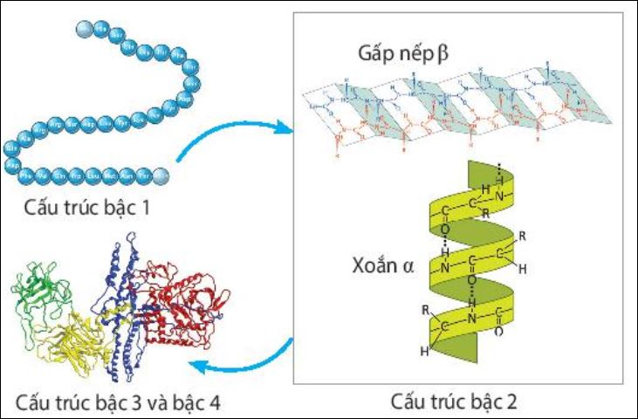
Slide 7
- Cấu tạo từ các amino acid liên kết với nhau bằng liên kết peptide.
- Chức năng: cấu tạo, xúc tác, thụ thể, vận động, vận chuyển, bảo vệ, điều hòa, dự trữ amino acid….
Protein
4 bậc cấu trúc

Slide 8
Slide 8
Sau khi xem nội dung bài ôn tập, các em hãy vận dụng kiến thức mình có được trả lời các câu hỏi bài tập.

